Slide 1
邓宇航做题情况（A）
题目难点：
1.循环的终止条件：
在模拟植被覆盖面积逐年减少的过程中，需要精确设定循环的终止条件。特别是在接近阈值 M 时，由于浮点数的精度问题，可能会导致循环无法正常终止，需要设定一个合理的误差范围来判断是否达到了阈值。
2.边界条件的处理：
需要考虑一些特殊情况，如初始面积 N 就已经小于或等于阈值 M，此时应立即返回0年。还需要考虑 K 的取值范围，确保其是一个合理的减少率（通常是介于0和100之间的正数）。

Slide 2
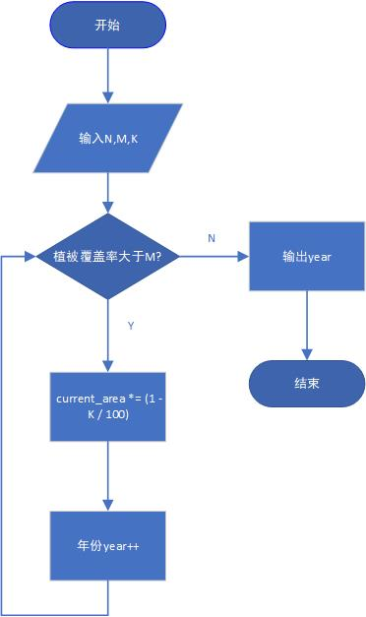
邓宇航做题情况（A）
流程图：

Slide 3
邓宇航做题情况（A）
测试数据介绍：
输入样例 ： 19 10 50
即假设第一年 H 市的植被覆盖数为19,植被覆盖数每年以 50%减少，当覆盖率下降到10平方千米以下时，则说明当地已经严重污染。
输出样例 ：1

Slide 4
邓宇航做题情况（A）
代码演示：
//构建数学模型函数
int years_until_pollution(double N, double M, double K) {
int years = 0;
double current_area = N;
while (current_area > M) {
current_area *= (1 - K / 100);
++years;
}
return years;
}

Slide 5
邓宇航做题情况（A）
代码演示：
//输入测试数据并执行函数
int main() {
double N, M, K;
std::cin >> N;
std::cin >> M;
std::cin >> K;
std::cout << "Years until pollution reaches target area: "
<< years_until_pollution(N, M, K) << std::endl;
return 0;
}

Slide 6
邓宇航做题情况（E）
题目难点:
1.状态空间探索：
本题涉及到从两个不同的起点（A和B）出发，沿着X方向或Y方向移动，直到遇到不同类型的路口。这意味着需要跟踪两个位置的状态，并且在每一步都要更新这两个位置。为了防止陷入无限循环，需要记录哪些状态已经被访问过。这里使用了一个集合来存储已经访问的状态对。
2.终止条件判断：
需要同时考虑两种情况：达到不同类型的路口，此时返回步数。
发现循环，即回到了之前的状态，此时返回“GG”。判断不同类型的路口需要比较当前两个位置的类型，而判断循环则需要检查是否已经访问过当前的状态对。

Slide 7
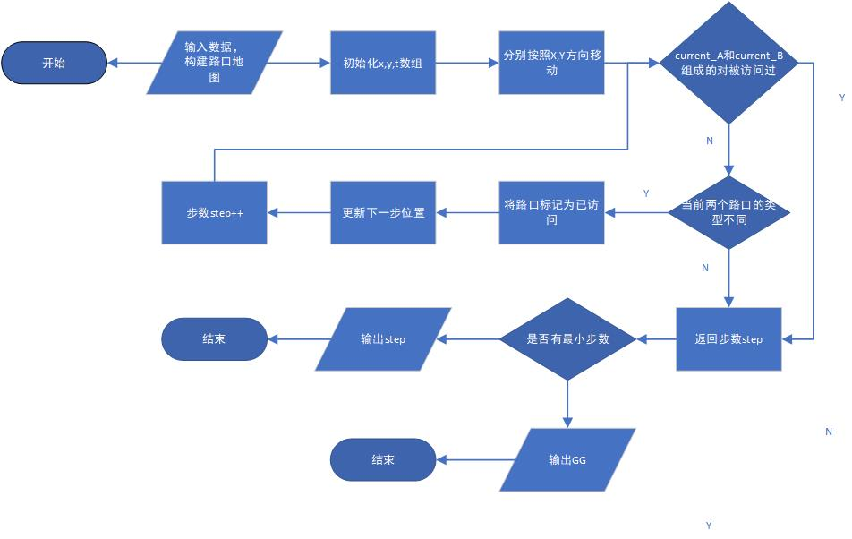
邓宇航做题情况（E）
流程图：

Slide 8
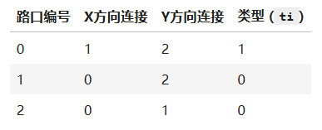
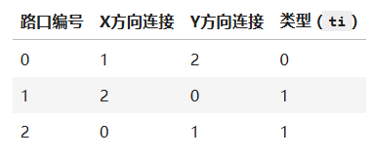
邓宇航做题情况（E）
测试数据介绍：
输入部分：
3 1 2
1 2 1
0 2 0
0 1 0
3 1 2
1 2 0
2 0 1
0 1 1
样例输出：
GG
样例输出：
1

Slide 9
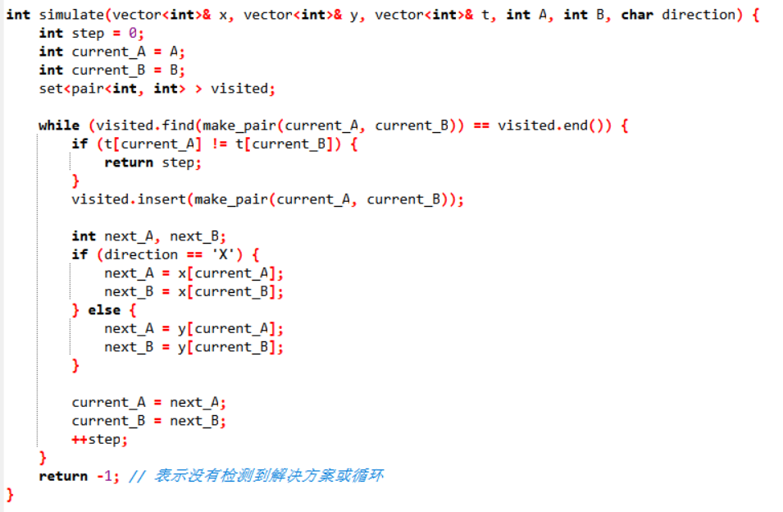
代码演示
构造函数模拟从两个不同的起点（A 和 B）出发，沿着相同的方向（X 或 Y）行走，直到到达不同类型的路口或检测到循环。这个函数返回所需的步数，如果没有解决方案或检测到循环，则返回 -1

Slide 10
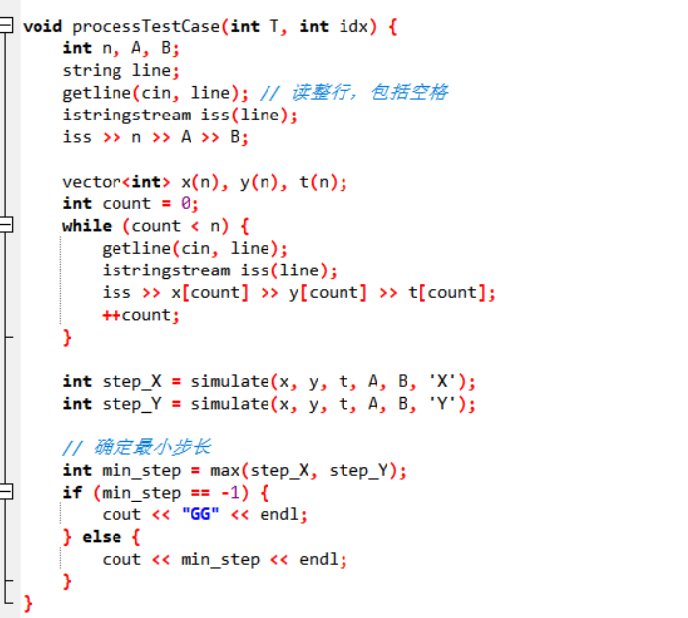
代码演示：
构造函数对单个测试用例进行处理，模拟从两个不同的起点（A 和 B）出发，沿着相同的方向（X 或 Y）行走，直到到达不同类型的路口或检测到循环。

Slide 11
代码演示：
//主函数运行
int main() {
int T;
cin >> T;
cin.ignore();
for (int i = 0; i < T; ++i) {
processTestCase(T, i);
}
return 0;
}

Slide 12
题目：2023AHCPC本科组试题A
2024年课程大作业汇报
组长：邓宇航（2023216485）
组员：杜厚德 袁学宇
李昊旻 李浩磊
熊成扬
汇报日期：2024-11-01

Slide 13
整体做题情况
邓宇航负责A,E
杜厚德负责K
袁学宇负责I,J
李昊旻负责B,F
李浩磊负责C,G
熊成扬负责D,H

Slide 14
邓宇航做题情况（A）
植被覆盖是地球上生命存在和繁荣的基础之一。它在生态系统中扮演着重要的角色，对环境的健康和可持续性具有深远影响。植被覆盖对维持生物多样性至关重要。植物为各种动物提供栖息地和食物源。植物的多样性直接关系到其他生物的多样性。保护植被覆盖有助于维持生态平衡，保护珍稀和濒危物种。植被覆盖还对空气和水质的净化起着重要作用。植物通过吸收空气中的有害气体和颗粒物，改善空气质量。树木的根系能够过滤和吸收地下水中的污染物，提高水质。这对于维护健康的生态系统、保护人类健康至关重要。H 市现在正在大力发展工业，众所周知发展工业，会影响当地的植被覆盖率。第一年 H 市的植被覆盖数为 N 平方千米，当植被覆盖数达到 M 平方千米以下时，则说明当地已经严重污染，植被覆盖不足。假设 H 市的植被覆盖数每年以 K%的减少。请问多少年之后 H 市将会严重污染？

Slide 15
邓宇航做题情况（A）
题目难点：
1.循环的终止条件：
在模拟植被覆盖面积逐年减少的过程中，需要精确设定循环的终止条件。特别是在接近阈值 M 时，由于浮点数的精度问题，可能会导致循环无法正常终止，需要设定一个合理的误差范围来判断是否达到了阈值。
2.边界条件的处理：
需要考虑一些特殊情况，如初始面积 N 就已经小于或等于阈值 M，此时应立即返回0年。还需要考虑 K 的取值范围，确保其是一个合理的减少率（通常是介于0和100之间的正数）。

Slide 16
邓宇航做题情况（A）
流程图：

Slide 17
邓宇航做题情况（A）
测试数据介绍：
输入样例 ： 19 10 50
即假设第一年 H 市的植被覆盖数为19,植被覆盖数每年以 50%减少，当覆盖率下降到10平方千米以下时，则说明当地已经严重污染。
输出样例 ：1

Slide 18
邓宇航做题情况（A）
代码演示：
//构建数学模型函数
int years_until_pollution(double N, double M, double K) {
int years = 0;
double current_area = N;
while (current_area > M) {
current_area *= (1 - K / 100);
++years;
}
return years;
}

Slide 19
邓宇航做题情况（A）
代码演示：
//输入测试数据并执行函数
int main() {
double N, M, K;
std::cin >> N;
std::cin >> M;
std::cin >> K;
std::cout << "Years until pollution reaches target area: "
<< years_until_pollution(N, M, K) << std::endl;
return 0;
}

Slide 20
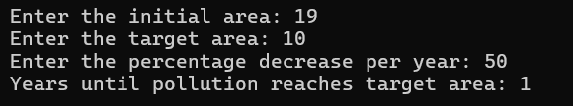
运行结果
程序运行结果与预期相符

Slide 21
总结
在本次试题解答中，我们小组共同面对了一系列与环保和城市规划相关的挑战。这些题目不仅检验了我们在算法设计和编程上的技能，同时也加深了我们对环境保护重要性的认识。从植被保护到城市规划，再到清洁能源的开发与利用，每一个题目都紧密围绕着如何在现代社会发展的同时，保护好我们的生态环境。通过解决这些问题，我们学会了如何在资源有限的情况下做出最优的选择，如何利用现有的技术和创新思维去解决实际问题。更重要的是，这次经历强化了我们对可持续发展的认识，让我们明白每个人都可以为构建更加绿色和谐的社会贡献自己的力量。

Slide 22
感谢您的聆听 ！
欢迎指正！

